Slide 1
第七章
消息认证与数字签名

Slide 2
§7. 3 数字签名
一、数字签名概述
签名作用： 签名是可信的 —— 签名者是慎重的（负责任的）
签名不可伪造 —— 签名者的身份验证
签名不可重用 —— 签名不可移植到其他文件
签名文件不可更改 —— 签名保证信息完整性
签名不可抵赖 —— 签名者不能否认签过名
签名机制： 签名者用自己的私钥签名
验证者用签名者的公钥验证
签名系统： 签名者：出示签名，证明自己身份或信息完整性
验证者：验证签名，确认对方身份或信息完整性
签名方案：签名算法 + 验证算法

Slide 3







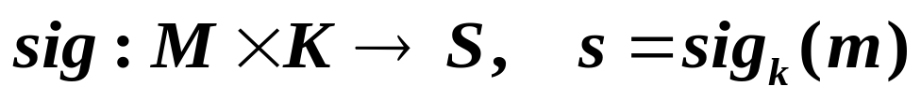
数字签名系统
消息M
M
M
签名算法
A的私钥
S_{A}
验证算法
A的公钥
签名方案： 五元组构成：

Slide 4







带 Hash 的数字签名协议
M
消息M
M
H(m)
H(m)
签名算法
A的私钥
验证算法
A的公钥
S_{A}
信息完整性: 验证者能确信被签过名的文件没有改变。
对hash 签名提高了计算速度。

Slide 5







保密数字签名协议
消息M
若要保密,应增加一层加 / 解密
M
签名算法
A的私钥
验证算法
A的公钥
加密算法
B的公钥
E (M, S_{A} )
解密算法
B的私钥
D(E (M, S_{A} ))
E(M, S_{A})

Slide 6
数字签名的分类
签名数量： 单个签名 + 多重签名
签名次数： 一次性签名 + 多次性签名
签名方式： 直接签名 + 可仲裁签名
特殊用途签名：
盲签名，群签名，
代理签名， 门限签名，
基于身份签名，不可否认签名
具有信息自动恢复特性的签名

Slide 7
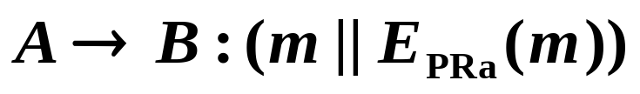
二、直接数字签名
消息M
M
M
签名算法
A的私钥
S_{A}
验证算法
A的公钥
直接签名：

Slide 8
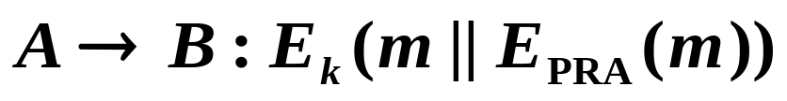
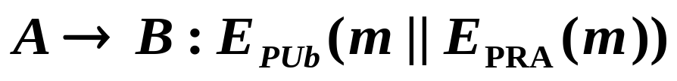
消息M
若要保密,应增加一层加 / 解密
M
签名算法
A的私钥
验证算法
A的公钥
加密算法
B的公钥
E (M, S_{A} )
解密算法
B的私钥
D(E (M, S_{A} ))
E(M, S_{A})

Slide 9
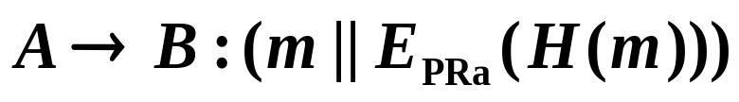
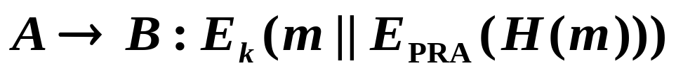
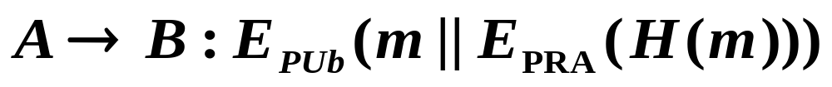
带 Hash 的直接签名
M
消息M
M
H(m)
H(m)
签名算法
A的私钥
验证算法
A的公钥
S_{A}

Slide 10
直接数字签名的安全性
数字签名方案的安全性取决于签名者私钥的安全性。
当签名者密钥不慎泄密，应及时声明并采取补救措施
密钥泄密之后至采取补救措施之前，攻击者有可能伪
造签名进行欺诈。
尽管及时采取了补救措施，攻击者仍有可能伪造更早
时间（补救措损之前）的签名。
签名者有可能故意声称密钥丢失，否认自己的签名，
说的签名是被伪造。
因此，一般要求被签名的消息中要含有时间戳！

Slide 11
重发消息作为收据的协议
协议（带收据的签名协议）
1、A用自己的私钥加密信息（签名），再用 B 的
公钥对签名加密。E_{PUb}( S_{A}(m))
2、B用自己的私钥解密，并用A的公钥验证签名，
恢复出得明文 m。V_{A}( D_{PRb}( E_{PUb}( S_{A}(m)))) = m
3、B用自己的私钥对m 签名，用A的公钥对签名加密，
发送给A。 E_{PUa}( S_{B}(m))
4、A用自己的私钥解密，并用B的公钥验证签名，
如果得到的消息与早先传给B的相同，
则她知道 B 准确地收到了她的信息。

Slide 12









三、可仲裁数字签名协议
消息M
M
可信任得第三方
认证中心存档
确保不可否认性
签名算法
A的私钥
验证算法
C的公钥
(M, S_{A})
(M, S_{C})
验证算法
A的公钥
M
签名算法
C的私钥
认证中心 C

Slide 13
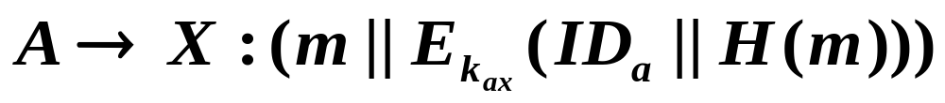
三、可仲裁数字签名协议
引入可信任的第三方 X 作为数字签名的仲裁者。
1、对称加密，不保证机密性的签名方案
出现争议时，B无法验证签名，
X必须
可信任!!!
由X 解密并对A的签名进行验证。
缺点：若 X 与 A 合作，可以否认 A 的签名
若 X 与 B 合作，可以伪造 A 的签名

Slide 14
2、对称密码，保证机密性的签名方案
机制：建立在A、B 对 X 的充分信任基础之上
优点：提供保密性，也避免 A 、B之间的相互欺诈
缺点：若 X 与 A 合作，可以否认 A 的签名
若 X 与 B 合作，可以伪造 A 的签名

Slide 15
3、公钥加密，保证机密性的签名方案
优点：
通信之前各方不共享任何信息，可防止联合欺诈
只要X的私钥不泄漏，AB都不能伪造时间戳，
都无法发送重放的消息
消息对任何第三方都是保密的。

Slide 16
协议（抗抵赖签名）
1、A用自己的私钥加密信息 m（签名），得 S_{A}(m)
2、A生成一个报头，其中包含签名信息。
她把报头和签名信息连接起来，再用自己私钥签
名后，发给公证处 C
3、C用A的公钥验证签名，在A的签名消息 S_{A}(m)中
增加时间标记（时间戳）和鉴别消息，然后对所
有消息用C的私钥签名。C的签名发给A和B。
4、B验证C的签名、鉴别消息和A的签名。
5、A验证C发给 B 的消息。如果A没有发出这个消息，
她就会大喊大叫。

Slide 17
协议（多重签名: A、B同时在一份文件上签名）
1、A用自己的私钥对信息摘要 h( m) 签名。
2、 B用自己的私钥对信息摘要 h( m) 签名。
3、B 把他的签名交给 A。
4、A 把文件、A和B的签名交给 C。
另外一个可行做法是：
A先签名，然后B对A的签名再签名。

Slide 18
四、数字签名算法
常用的公钥数字签名算法：
1、RSA签名方案
2、数字签名标准DSS —— DSA
3、椭圆曲线（ECC）签名方案 —— ECDSA

Slide 19
四、数字签名算法
常用的公钥数字签名算法：
1、RSA签名方案
2、数字签名标准DSS —— DSA
3、椭圆曲线（ECC）签名方案 —— ECDSA

Slide 20
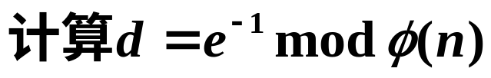
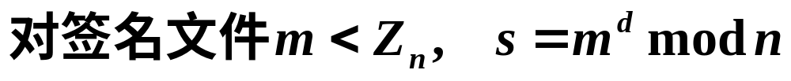
1、RSA签名方案
密钥生成
签名者的公钥为 {n, e}, 私钥为{d}。
p, q 为系统秘密参数，需要保密。如无必要保存，
计算出 d, e 之后可以销毁。
签名算法
验证算法

Slide 21

1、RSA签名方案
伪造签名
如此造出的x若有实际意义，将会造成较大危害！
这种伪造从算法上无法识别！
对m的Hash值
作数字签名

Slide 22
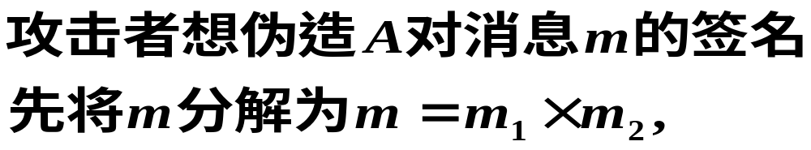
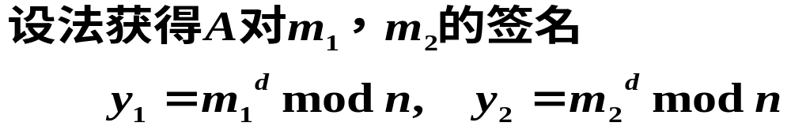
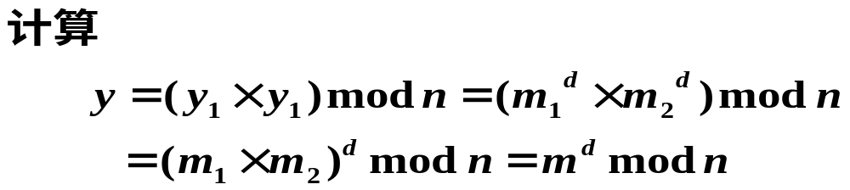
骗取签名
对m的Hash值
作数字签名
攻击者成功骗取到A对m 的签名！

Slide 23
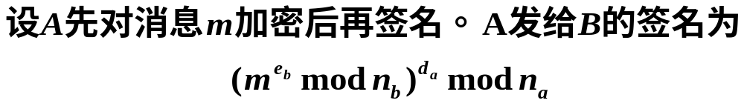
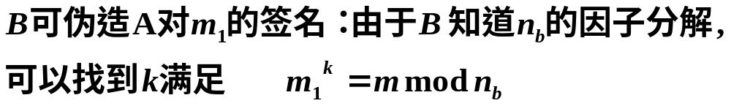
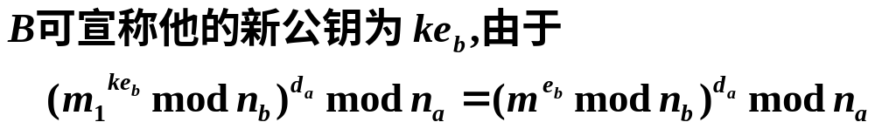
伪造加密签名
对m增加
时间戳
先对hash值
签名，再加密
B成功伪造了A对 m 的签名！
这种伪造从算法上无法识别！

Slide 24

RSA签名的安全措施
（1）对 m 的消息摘要 H(m) 作数字签名,
而不要直接对m作数字签名。
（2）要采用先签名后加密的方式进行保密传送,
而不要采用先加密后签名的方式。

Slide 25
四、数字签名算法
2、数字签名标准算法 —— DSA
DSA：Digital Signature Algorithm
基于ElGamal密码。
1991年美国 NIST提出数字签名标准 DSS, DSA入选
1994年正式成为美国联邦信息处理标准（FIPS PUB186)
2000年将RSA和椭圆曲线密码加入FIPS PUB186-2
DSA 是专为数字签名而设计的算法。
DSA 先使用 SHA-1 对消息 m 生成160位的 MD，
然后进行数字签名。

Slide 26
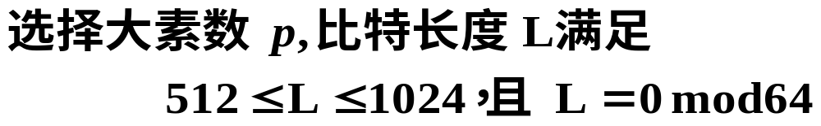
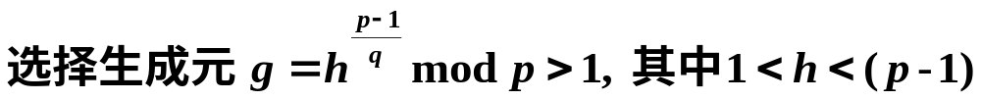

DSA签名算法：
密钥生成
基于离散
对数难度
签名者的公钥为 {p, q, g, y}, 私钥为{x}。

Slide 27
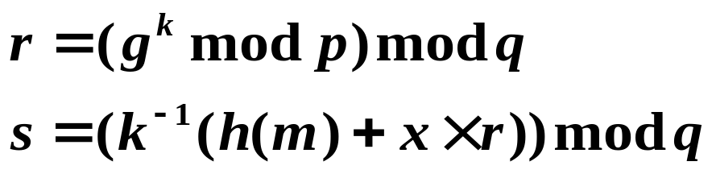
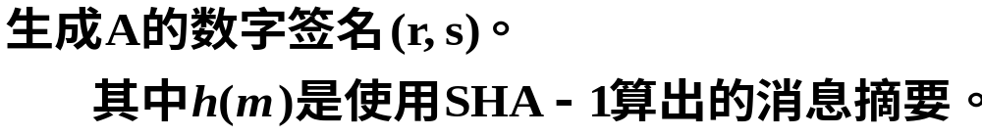
DSA签名算法：
签名

Slide 28
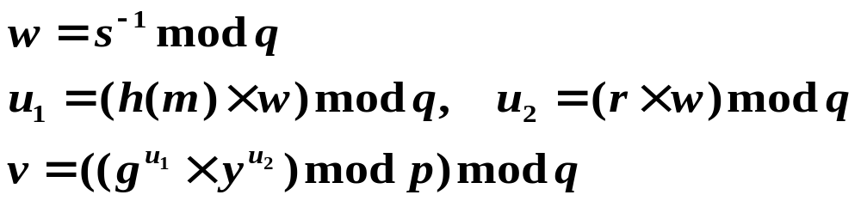

验证

Slide 29
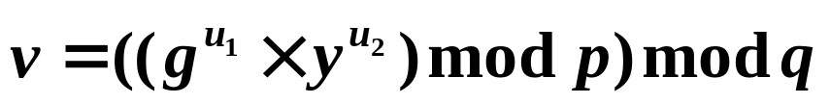
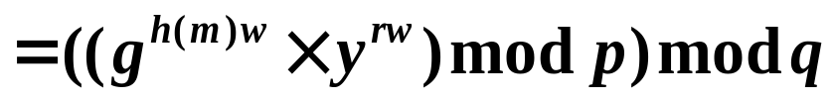
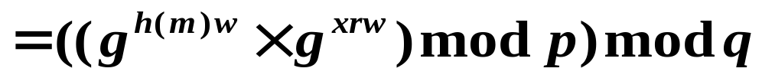
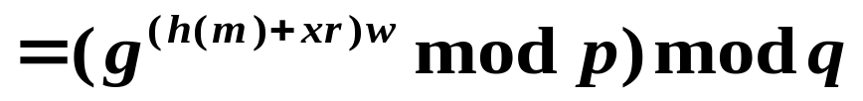
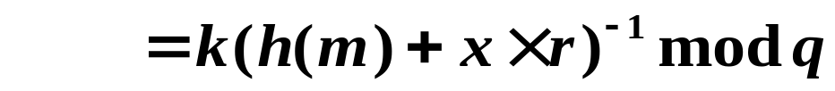
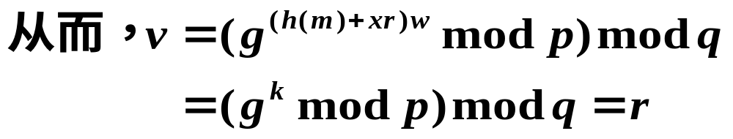
证明

Slide 30
五、特殊的数字签名
1、盲签名
盲签名 —— 消息m的持有者X，希望获得签名者
A的签名，但不希望A知道 m 消息内容
加密盲化 —— 先对消息进行加密处理
应用场景 —— 电子选票
选举委员会对每张选票进行签名，保证选票合法性。
但是他不能知道选票内容，也不能查到投票者。
这一方法也适合电子货币的使用。

Slide 31
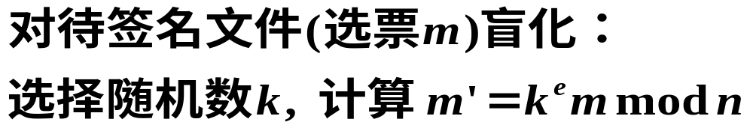
盲签名算法（基于RSA)
签名算法

Slide 32

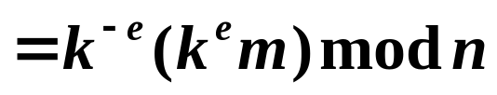

盲签名算法（基于RSA)
验证算法
算法证明

Slide 33
五、特殊的数字签名
2、代理签名
消息m的持有者A，将签名权委托给代理签名人B，
B可以代表A对消息 m 签名。
代理签名要求：
（1）不可伪造：除B之外, 其他人不可代理签名
（2）可验证： 验证者能代理签名有效,且被A认可
（3）可区分： 验证者能区分代理签名与普通签名
（4）不可抵赖：代理签名者B不能抵赖他的有效签名

Slide 34
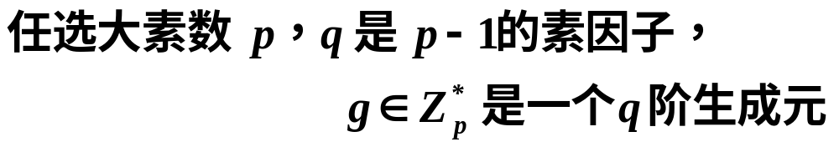
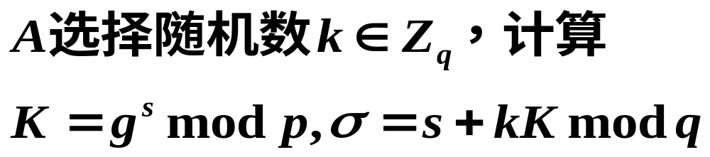
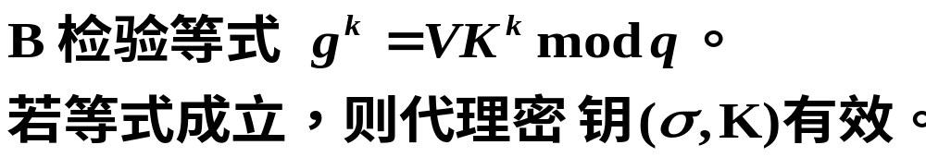
MUO代理签名算法
签名权委托 —— 生成代理密钥

Slide 35
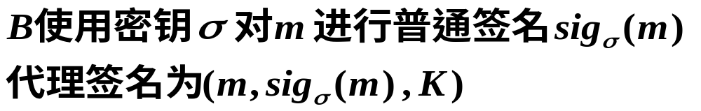
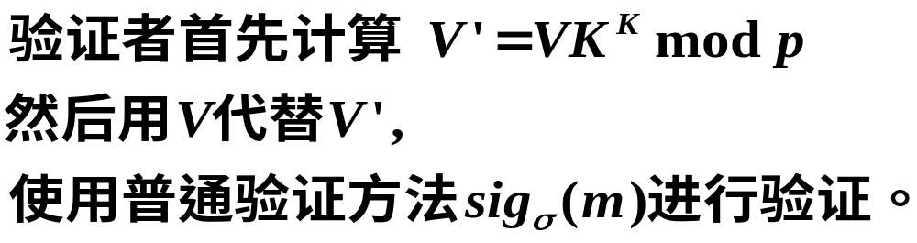
MUO代理签名算法
代理签名
代理签名的验证

Slide 36
五、特殊的数字签名
3、基于身份的签名（identity based signature)
签名只使用用户的 id 即可完成。
用户之间不必交换公钥，也不必交换私钥。
不需要公共的证书服务器。
系统建立初期，由KGC生成每个用户的私钥。

Slide 37
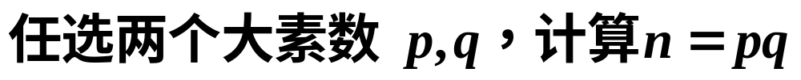


Shamir 基于身份的签名方案
系统初始化
用户私钥生成

Slide 38
Shamir 基于身份的签名方案

Slide 39
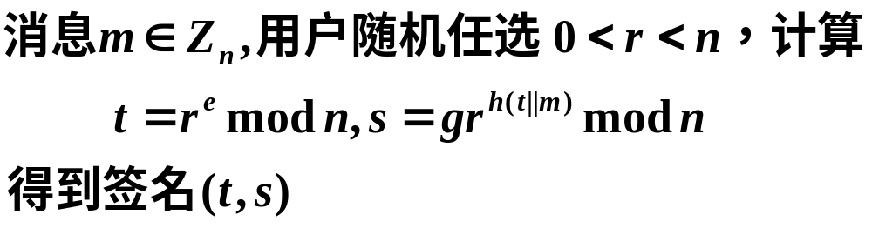
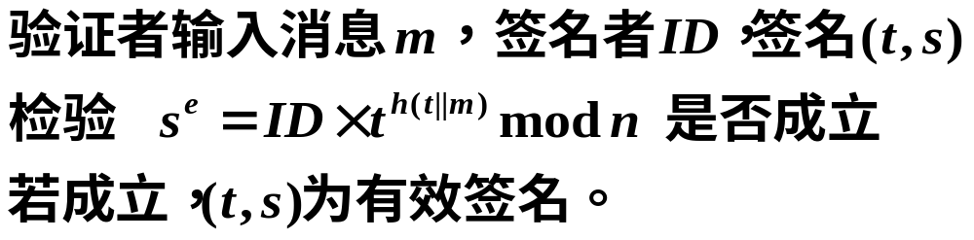
Shamir 基于身份的签名方案
用户签名
签名验证
验证的证明

Slide 40
§7.4 身份认证
身份认证 （ Identification）
原告怎样向验证者证明自己的身份？
1、知道某事: 只有原告才知道的秘密
(密码、私钥、PIN）
2、拥有某事: 原告可提供身份证明证据
（身份证、驾照、密码、信用卡、USBkey）
3、固有某事: 原告的本质特征
（笔迹、指纹、声纹、视网膜、虹膜）

Slide 41
一、口令 ( Password )
1、固定口令：每次访问时反复使用，证明身份。
使用方式 1 —— 直接使用
用户登录时，用户名和口令明文形式发送给系统。
系统保存一个用户身份档案（明文保存）。
当收到某用户的登陆信息时，系统通过用户名档案
找出相应的口令，于登陆口令进行比对。
攻击：（1）窃听口令
（2）盗窃口令
（3）访问系统中的口令档案
（4）猜测口令：社会工程学

Slide 42
使用方式2 —— 使用口令Hash值（散列）
用户登录时，用户名和口令明文形式发送给系统。
系统拥有用户身份档案，其中保存用户的口令散列。
当收到某用户的登陆信息时，系统通过用户名档案
找出相应的口令散列，与登陆口令散列进行比对。
攻击：（1）窃听口令
（2）盗窃口令
（3）字典攻击：对比散列值
使用方式3 —— 使用“口令卡”
卡与口令（PIN）结合使用。

Slide 43
2、一次性口令（ one-time password)
每次访问时口令变更。
使用方式 1 —— 使用口令列表
使用方式 2 —— 使用口令 Pi 创建口令P_{i+1}
使用方式 3 —— 使用口令 Pi的散列 创建口令P_{i+1}的散列

Slide 44
§4 身份认证协议
二、挑战 —— 应答
原告不必向验证者发送秘密，而是证明自己拥有秘密。
1、使用对称密码
方法1 —— 使用随机数
（1）原告A发出挑战请求，
（2）验证者发出随机数 R_{B} 作为挑战（nonce)，
（3）原告发回 EK_{A-B}(R_{B}) 作为应答。
由于只有A和 B 知道 它们之间的密钥 K_{A-B}，
使 B 可以验证A的身份。

Slide 45
方法2 —— 使用时间戳
（1）原告A发出挑战请求，
（2）验证者发出登陆时间 T 作为挑战，
（3）原告发回 EK_{A-B}(A,T) 作为应答。
由于只有A和 B 知道 它们之间的密钥 K_{A-B}，
使 B 可以验证A的身份。
客户端与服务器端的时钟必须同步。

Slide 46
方法3 —— 使用 加密hash 代替前文的 密钥 K
（1）原告A发出挑战请求 ，
（2）验证者发出登陆时间 T 作为挑战，
（3）原告发回 （A, T, h_{K}(T) 作为应答。
方法4 —— 双向验证
（1）原告A发出挑战请求，
（2）验证者发出随机数 R_{B} 作为挑战，
（3）原告发回 加密的 EK_{A-B} (R_{A}, R_{B}) 。
（4）验证者发回 加密的 EK_{A-B} (R_{B}, R_{A}) 。

Slide 47
二、挑战 —— 应答
2、使用非对称密码
方法1 —— 使用A的共钥 K_{A}
（1）原告A发出挑战请求 A，
（2）验证者发出用A的公钥加密的 EK_{A}(B, R_{B})，
（3）原告用私钥解密后发回 R_{B} 作为应答。
方法2 —— 双向验证
同时使用A、B 的公钥 K_{A}和 K_{B}
（1）原告A发出: EK_{B}(A, R_{A})，
（2）验证者发出: EK_{A}(B, R_{A} , R_{B})，
（3）原告发回 R_{B} 作为应答。

Slide 48


案例： 信用卡与读卡机之间的身份认证。
前提：信用卡上有A的身份号码ID_{A}和A的密钥k_{A}=E_{k}(ID_{A})。
A自己知道k_{A}，但也不能对k_{A}进行存取。
读卡机上有银行密钥 k。只有银行授权读卡机上有！
信用卡 (ID_{A}, k_{A})
读卡机 (k)
(1) 向读卡机送ID_{A}
(2) 计算 k_{A}= E_{k}(ID_{A})
产生随机数 r，
送出挑战
(3) 计算 E_{kA}(r)=R⁺
送回应答
(4) 计算 R=E_{kA}(r)=R，
比较R=R⁺？
Y 真卡, N 假卡

Slide 49

信用卡验证读卡机真伪：
信用卡 (ID_{A}, k_{A})
读卡机 (k)
(1) 送出 ID_{A}
(2) 算出 k_{A}* = E_{k}(ID_{A})
发给卡
(3) 比较k_{A}与k_{A}*：
k_{A}= ？k_{A}*
Y：读卡机真；N：读卡机假
——知道k的都是合法读卡机

Slide 50
§4 密钥分配协议
1、shamir 协议
用于没有公钥和私钥交换时的保密通信
协议：
1、A用自己的密钥加密 m：
E_{A}(m)，发给B；
2、B用自己的密钥再加密一次：
E_{B}(E_{A}(m))，发给A；
3、A用自己的密钥解密收到的信息，再发给B；
D_{A}(E_{B}(E_{A}(m)))=D_{A}(E_{A}(E_{B}(m)))= E_{B}(m)；
4、B用自己的密钥解密：D_{B}(E_{B}(m))= m。

Slide 51
形象化描述：
A把m装箱加自己的锁LA；寄给B
B再对箱子加自己的锁L_{B}；寄还给A；
A用自己的钥匙开锁L_{A}；寄还B；
B用自己的钥匙开锁L_{B}；获得 m。
—— 过程中箱子始终处于加锁状态！
—— 保密通信

Slide 52
注：
1、使用前提：Ei(Ej(m))=Ej(Ei(m))
2、DES不具备1，故不能使用
3、一次一密密码不安全！虽满足1，但不可用
A寄出：C₁=C₁⁽¹⁾,…,C_{n}⁽¹⁾，C_{i}⁽¹⁾=m_{i}⊕k_{i}
B寄还：C₂=C₁⁽²⁾,…,C_{n}⁽²⁾，C_{i}⁽²⁾=m_{i}⊕ki⊕k_{i}'
A寄出：C₃=C₁⁽³⁾,…,C_{n}⁽³⁾，C_{i}⁽³⁾=m_{i}⊕k_{i}'
将C₁，C₂，C₃相加：C_{i}⁽¹⁾⊕C_{i}⁽²⁾+C_{i}⁽³⁾ = m_{i} ——被窃取！

Slide 53
§4 会话密钥分配协议
KDC有可能成为通信的瓶颈
2、基于KDC 的会话密钥分配。（对称秘钥）
KDC（密钥分配中心）——可信第三方
设 KDC分别保存着与A、B的对称秘钥 K_{A 、}K_{B} 。
协议1：1、A向KDC提出申请与B通信的秘钥；
2、 KDC产生一个随机会话秘钥K，分别用K_{A}、K_{B}加
密成两个秘钥副本，都发送给A；
3、A 用KA 解密得到会话秘钥 K；
4、A 把B的秘钥副本发送给 B；
5、B 用KB 解密得到会话秘钥 K；
KDC有可能成为安全的隐患
6、A、B 用K进行安全通信。
7*、A、B 用销毁 K。

Slide 54
用于有 KDC 会话密钥分配。（公钥系统）
A、B 都保存着KDC的公钥
协议2：
1、A向KDC提出通信请求，索要B的公钥: (A, B)
2、 KDC用自己的私钥 k_{d}^{(D)} 对 (k_{e}^{(B)}, B)加密，得
S = RSA_{kd(D)} (k_{e}^{(B)}, B) —— 寄给A
3、A 用k_{e}^{(D)} 对 S 解密，得 k_{e}^{(B)}；
（由于是公钥k_{e}^{(D)} ，谁都能得到 k_{e}^{(B)}!）
4、A 用k_{e}^{(B)}加密明文m，RSA_{ke(B)}(m)，寄给B。
该信息只有B可以解密；
但无法确定是由A发出，可能第三者假冒A

Slide 55
§4 会话密钥分配协议
用于有 KDC 会话密钥分配。（公钥系统）
A、B 都保存着KDC的公钥
协议3：1、A向KDC提出通信请求，索要B的公钥: (A, B)
2、 KDC用自己的私钥 k_{d}^{(D)} 对 (k_{e}^{(B)}, B)加密，得
S = RSA_{kd(D)} (k_{e}^{(B)}, B) —— 寄给A
3、A 用k_{e}^{(D)} 对 S 解密，得 k_{e}^{(B)}；
4、A 用k_{e}^{(B)}加密随机会话秘钥K，RSA_{ke(B)}(K)，
寄给B。
5、B 用k_{d}^{(B)} 解密得到 K，
6、A、B 用 K 进行通信。

Slide 56
§4 会话密钥分配协议
协议4：1、A向KDC提出与B通信的请求：(A, B)
2、KDC向A发送用k_{d}^{(D)} 签名的
S=RSA_{kd(D)}=(k_{e}^{(B)}, B)
3、A解密得到k_{e}^{(B)}，向B发送：
C=RSA_{ke(B)}(A, r_{A})
4、B向KDC要求k_{e}^{(A)}
r_{A} 是A的标识符，
用A的私钥加密
5、KDC向B发送 RSA_{ke(D)}(k_{e}^{(A)}, A)
6、B收到后向A送去 RSA_{ke(A)}(r_{A}, r_{B})
7、A接到后知道信息来自B（确认B身份）
8、A向B发送 RSA_{ke(B)}(k_{S}, r_{B})，（B可确认A的身份）
其中k_{S}是A，B间会话密钥，会话用k_{S}对称加密进行。

Slide 57
§4 会话密钥分配协议
1、KDC的作用：
KDC用每个用户之间有一个对称密钥；
该密钥只是用来证明用户身份；
通信双方的身份验证之后，
KDC发送一个临时会话密钥，实现双方的加密通信
当用户很多时，KDC会成为通讯瓶颈！
解决思路：
对KDC划分区域和等级

Slide 58
§4 会话密钥分配协议
2、同级多重 KDC：
KDC用每个用户之间有一个对称密钥；
该密钥只是用来证明用户身份；
KDC之间的相互身份验证
3、分级多重 KDC：
Kerberos 协议：

Slide 59
§4 会话密钥分配协议
2、非对称密钥的分配
数字证书：
非对称密钥与用户身份的绑定；X.509
公钥基础设施（PKI）：
制作、颁发、管理数字证书的设施：其职责为：
（1）证书的发布、更新与撤销
（2）密钥的存储和升级
（3）为其他协议提供服务
（4）提供访问控制

Slide 60
§4 会话密钥分配协议
2、非对称密钥的分配
可信模式：带有根的CA 树形结构
CA
CA1
CA2
CA3
用户1
用户2
用户3
用户4
用户5
用户6

Slide 61
习题7
7-1，7-2，7-5,
7-6，7-8，7-10
7-12，7-13，

